Slide 1
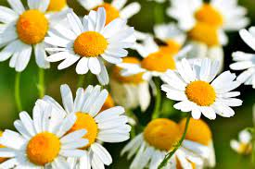
Kamilica
Gabrijela Maras 3.l

Slide 2
Povijest kamilice
Kamilica se stoljećima kosristila u frizerskoj struci zbog svojih ljekovitih svojstava i mirisa
Smiriva vlasiše, smanjuje perut i jača korijen kose, daje sjaj i mekoću kosi
Kamilica u svrsi bojanja nekad se koristila za prirodne pramenove bez kemikalija

Slide 3
Tretmani za kosu od kamilice
Koristi se u različitim tretmanima za kosu kao što su hidratante maske, regeneratori i ispiranje kose nakon pranja
Njena umirujuća svojstva pomažu u obnavljanju oštećene kose te daju dodtnu hidrataciju kosi
Kamilica se često koristi koa aromaterapija u u fs zbog opuštajuceć i umirujućeg mirisa
Stvara ugodnu atmosferu klijentima tijekom tretmana

Slide 4
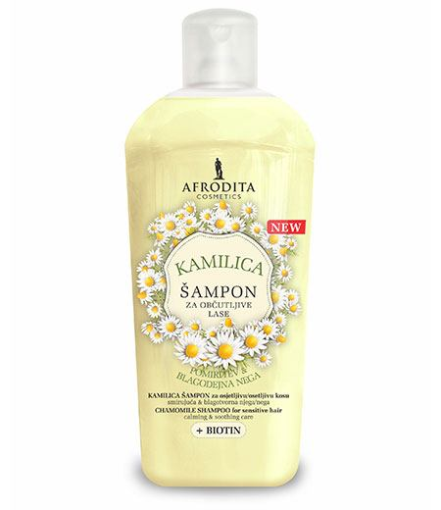
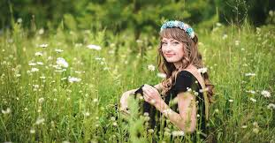

Slide 5
Osim u šamponima ili balzamimakamilica se koristi u tonerima ili sprejevima za kosu uz dodatak sjaja i hidratacije
U nekim salonima kamilica se koristi u obliku parne kupke za kosu koja ima djelovnje otvaranja folikula i dubinsko čišćenje vlasišta

Slide 6
Zaključak
Kamilica je izvanredna biljka s brojnim ljekovitim svojstvima za njegu kože i vlasišta
Može se koristiti u različitim kozmetičkim i frizerskim proizvodima kako bi se postigla zdrava i blistava koža, te vlasište i sjajnija dlaka

Slide 7
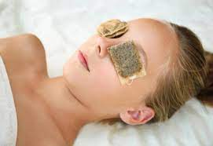

Slide 8
Hvala na pažnji!

